Slide 2

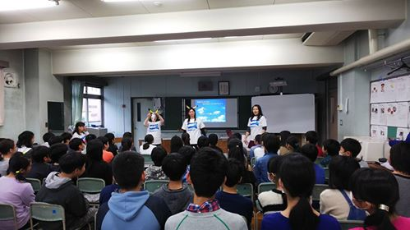
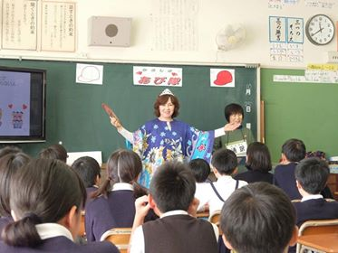
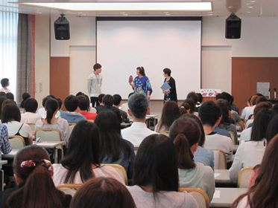
各啓発隊 活動の様子
千葉県啓発隊 空
公演風景
広島県啓発隊 あび隊
公演風景

Slide 3

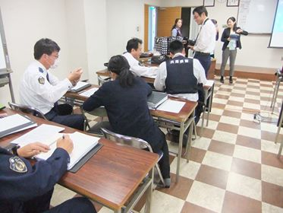
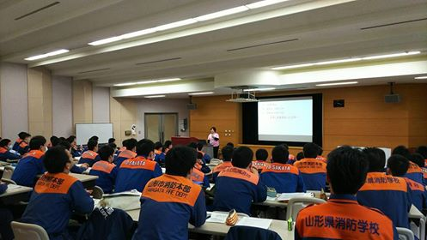
各啓発隊 活動の様子
兵庫県啓発隊 ぴーす＆ピース
龍野警察署にて公演
山形県啓発隊 花笠ほーぷ隊
山形県消防学校にて公演

Slide 4
知的障害疑似体験
ことばが伝わらないもどかしさの体験
「あび王国へようこそ」導入編
幼稚園・保育園バージョン（年長）
小学校低学年バージョン（１～２年）
「あび王国へようこそ」
小学校バージョン（3年生～6年生）
中学生バージョン
一般バージョン （大人）
広島県広島市・「あび隊」資料より抜粋

Slide 5
あび隊のメニュー（大人バージョン）
知的障害者疑似体験
プログラムあび王国へようこそ １５分
言葉を絵にしてみよう １０分
知的障害者理解 （パワポ） ２０分
親の思い １５分くらい
・ その他（障害者を取りまく最近の情報） 5分
・ 質問コーナー 5分くらい
※体験は、対象者によって、視覚体験や聴覚体験や、
絵を言葉で伝えてみよう等から選択します。
※依頼者の希望で1～2時間コースで調整します。
広島県広島市・「あび隊」資料より抜粋

Slide 6
あび隊のメニュー（中学校バージョン）
はじめに 5分
知的障害者理解（パワポ） 1０分
みんなで考えてみよう！（ワークショップ）２０分
「初めてクラブ活動に行く日、先生にいろんなクラブの教室を口頭で言われ、理解できず動けないAさん。皆さんなら、どんなお手伝いをしますか？」
班でﾄｰｸ→発表
親の思い １5分
あいさつ
広島県広島市・「あび隊」資料より抜粋

Slide 7
あび隊のメニュー（小学校3～6年生バージョン）
・知的障害者疑似体験
プログラムあび王国へようこそ １５分
知的障害者理解（パワポ） 10～１５分
・親の思い １０～１５分
・質問コーナー や ふりかえり 5分くらい
※事前の先生との話し合いによって、内容や時間を調整
します。ふりかえりプリントをその時間内にしたり、
別の時間にしていただいたりします。
広島県広島市・「あび隊」資料より抜粋

Slide 8
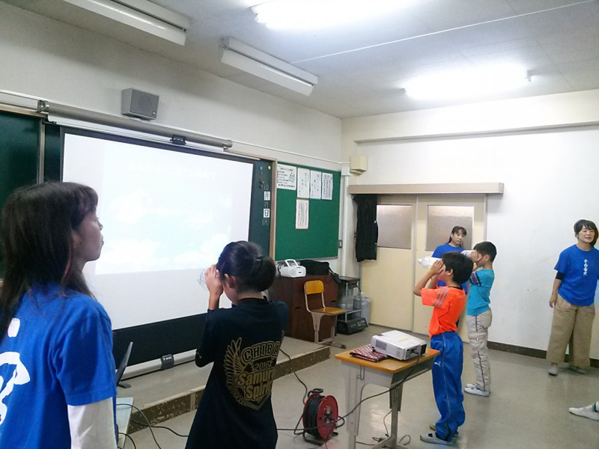
どんなふうに見えてるの？
千葉県市川市・キャラバン隊「空」資料より抜粋

Slide 9
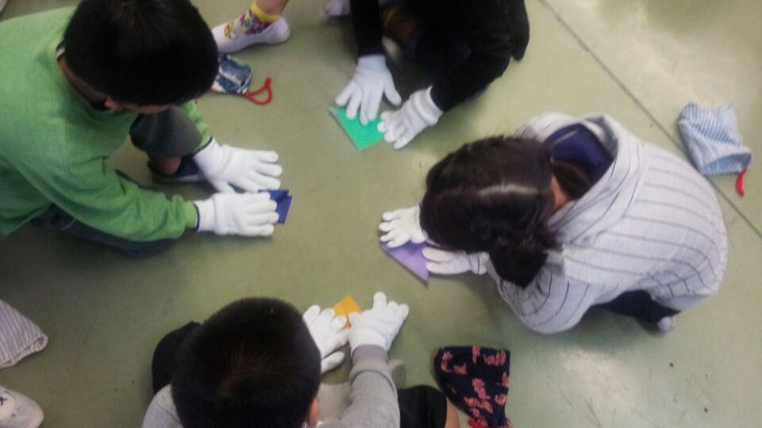
どうしてうまくできないの？
千葉県市川市・キャラバン隊「空」資料より抜粋

Slide 10
描いてみよう！
お題：①
り ん ご
お題：②
ボ ー ル
お題：③
その辺・ちゃんと
兵庫県西宮市・「まんまるはーと」資料より抜粋
Notes:
（クリック）
一つ目は、「りんご」です。りんごの絵を描いてください。（１５秒）
描けましたか？それでは次のお題です。
（クリック）

Slide 11
なぜ啓発隊がおススメなのか
比較的手軽に始めることができる
参加者と対面でやり取りするので、反応や手ごたえを得やすい
活動の役割を細分化できるので、隊員が無理なく関わることが可能
繰り返しのプログラムであっても対象が無尽蔵にあるので飽きられないので、アレンジが苦手でも大丈夫（アレンジできる人にとっては、ブラッシュアップしやすい）

Slide 12
なぜ啓発隊がおススメなのか
対象が多様なので、意外な反応をもらえることがあり、気づきと変化がみられる
「地域への啓発」ではあるが、啓発キャラバン隊側の意識変容にもつながる
育成会などの会員だけでなく地域の協力者へ幅広くメンバーを募りやすく、身内特有の「分かっているはず」リスクが軽減される
公演時間を「４５分」にすることで、小中学校の授業枠に入れ込むことも可能

